Slide 1
Docker
Nedir bu Docker? Neden kullanılır?

Slide 2
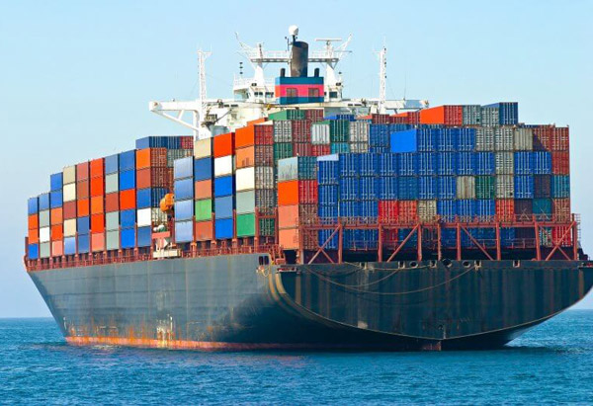
Docker Nedir?
ve Temel Kavramlar
Docker linux işletim sistemi üzerinde herhangi bir sanallaştırma teknolojisi kullanmadan container mantığı ile uygulamalarımızı paketleyip, çalıştırdığımız ortamdır.
Container: Docker için hazırladığımız bir şablon ile uygulamamızı paketleriz, bu paketi eğer ki çalıştırmak istersek bir container şeklinde oluşacaktır.
İmaj: Uygulamamız için spesifik olarak düzenlediğimizi şablon sonucu oluşan paket.

Slide 3
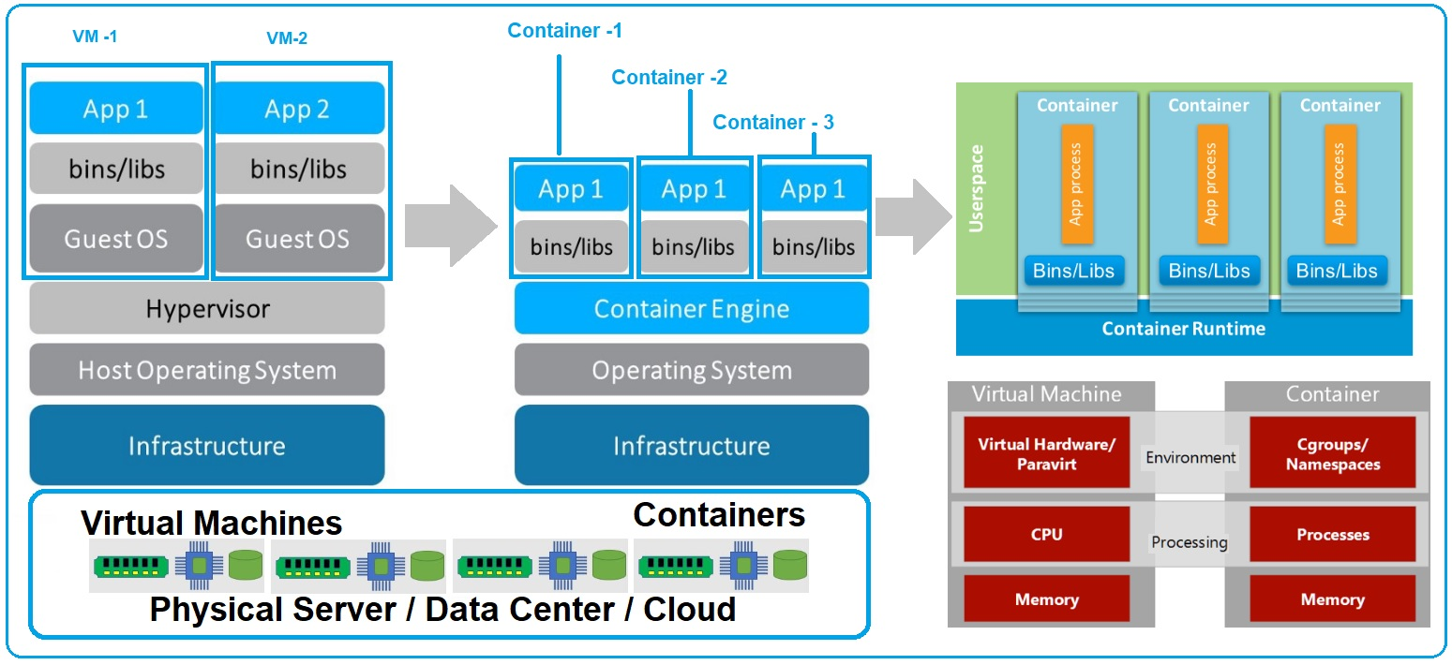
Sanallaştırma?
Docker kullanılan diğer sanallaştırmalara oranla belli kolaylıklar sağlamakta ve kaynak tüketimini daha kolay kontrol altına alabilme sağlar.

Slide 4
Peki avantajları?
Kolay yönetilebilir.
Ortam farklılıklarını ortadan kaldırır.
Tüm ortamlarda sorunsuz çalışmak üzerine tasarlanmalıdır.
Temiz bir geliştirme ortam için mükemmeldir.
Süreçleri otomatize eder ve dolayısıyla hızlandırır!
Kaynak tüketiminde israfı önler.
Bir mysql kurmayı hayal etsenize!

Slide 5
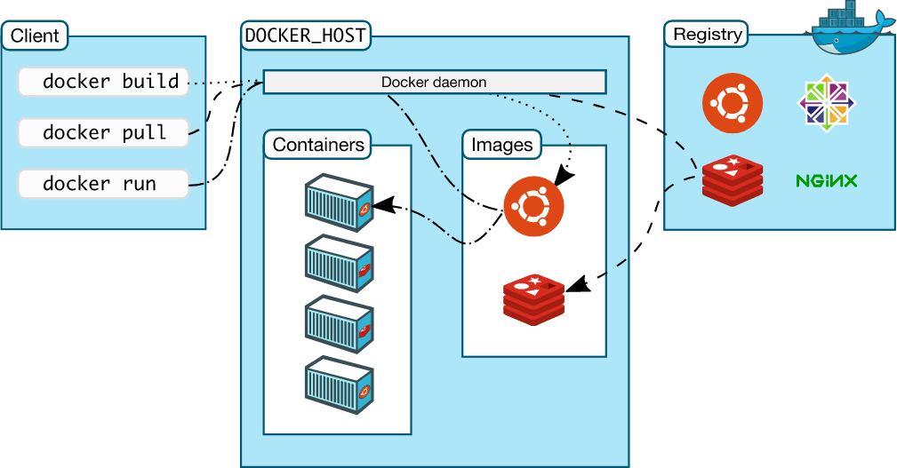
Genel Docker Süreçleri
Docker ile oluşturucak olduğumuz her bir container için bir akış bulunmaktadır.

Slide 6
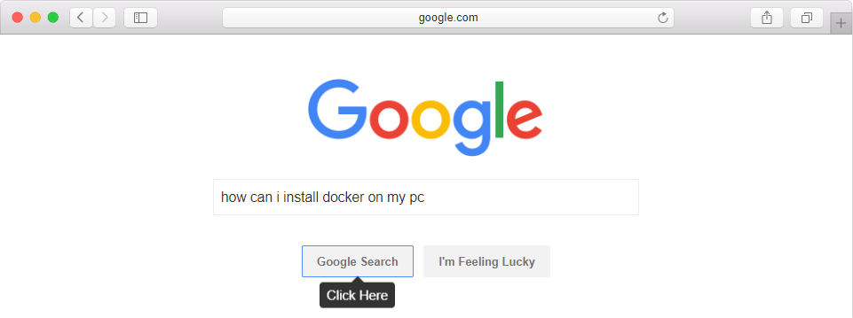
O zaman docker indirelim
https://lmgtfy.com/?q=how+can+i+install+docker+on+my+pc&s=g

Slide 7
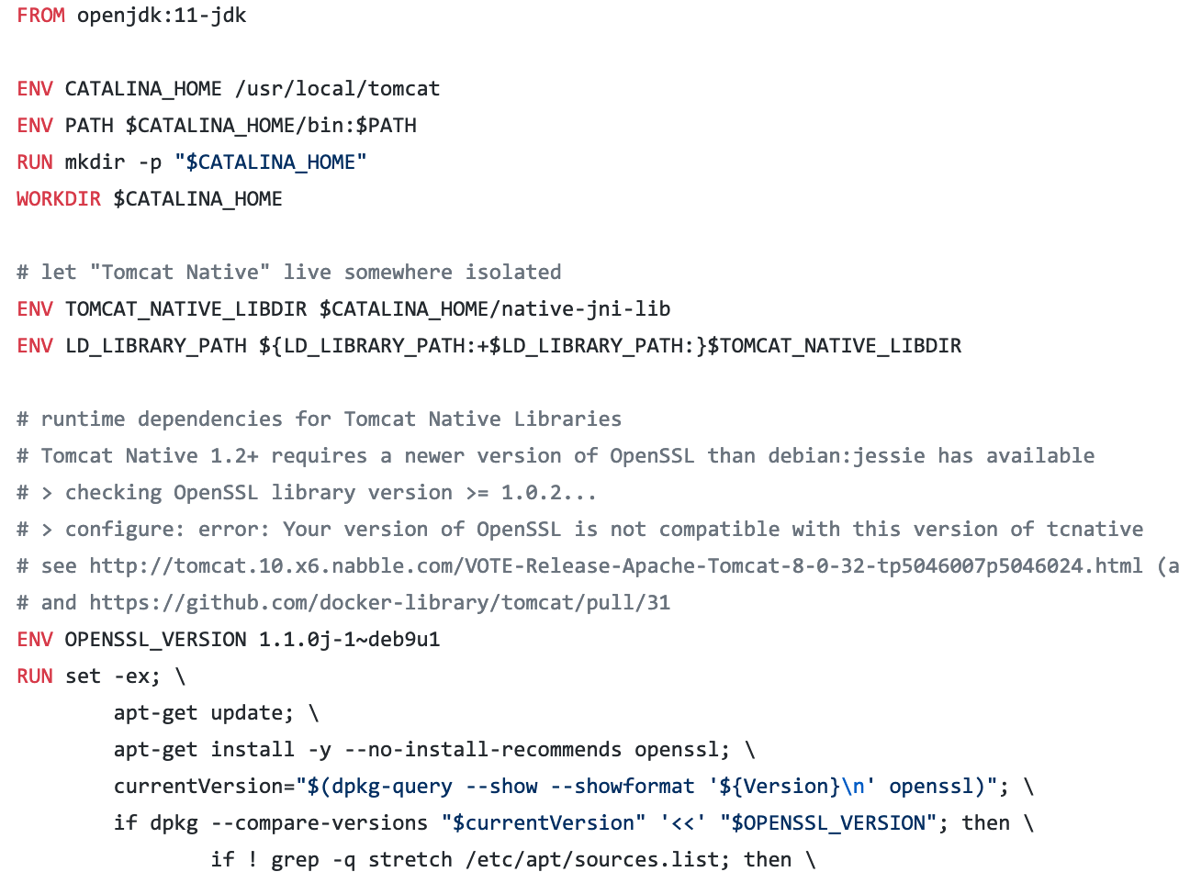
Hadi imaj oluşturalım!
Öncelikle bir Dockerfile’a ihtiyacımız var

Slide 8
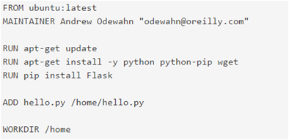
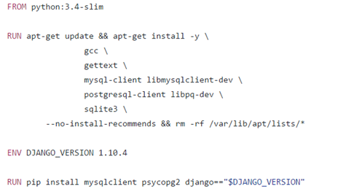
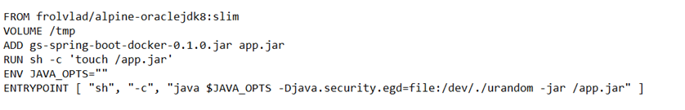
Daha fazla örnek:

Slide 9
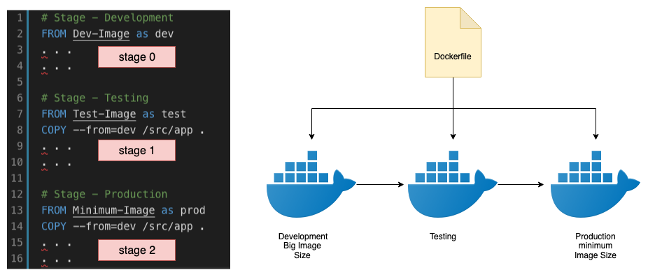
İmaj için püf noktalar:
Burası çokomelli:
Docker ile oluşturduğumuz imajlar daha önceki imajları extend ettiği için oluşan imaj birden fazla “layer” içermektedir.
Bu layer’lar cache optimizasyonu sağlar. Container boyutları önemli ölçüde azaltır.
Docker multi-stage build özelliği ile zamandan ve işlem gücünden büyük ölçüde tasarruf sağlar.

Slide 10
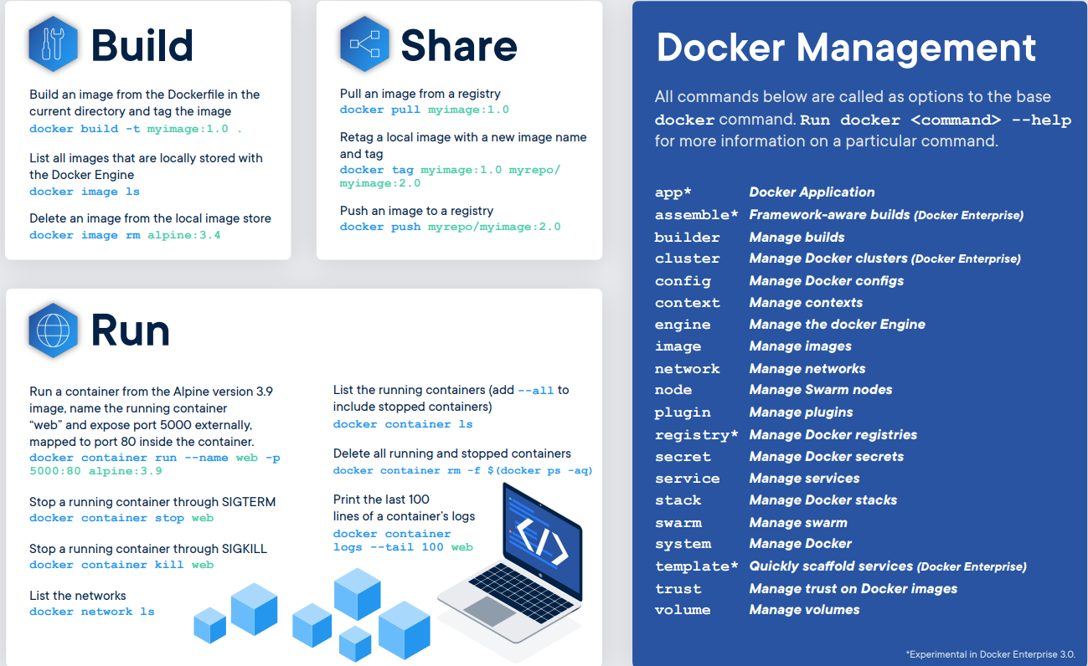
Ve komut seti

Slide 11
Örnek docker komutları:
docker run -it --rm -p 8888:8080 tomcat:8.0
docker run -d --name mysql -p 3306:3306 -e MYSQL_ROOT_PASSWORD=secret mysql:5
docker exec -it foo /bin/bash
docker cp foo:/home/blabla.txt blabla.txt
docker run -d foo -v /Users/bulutmd/myapp/src:/src
docker ps
docker ps -a
docker images
docker build . -t foo:1.0

Slide 12
Duydum ki birileri docker’a bulaşmış, onları da düşündük
Docker imaj kaydetmek için:
docker save my_image:my_tag | gzip > my_image.tar.gz
docker load < my_image.tar.gz
Docker container kaydetmek için:
docker export my_container | gzip > my_container.tar.gz
cat my_container.tar.gz | docker import - my_image:my_tag

Slide 13
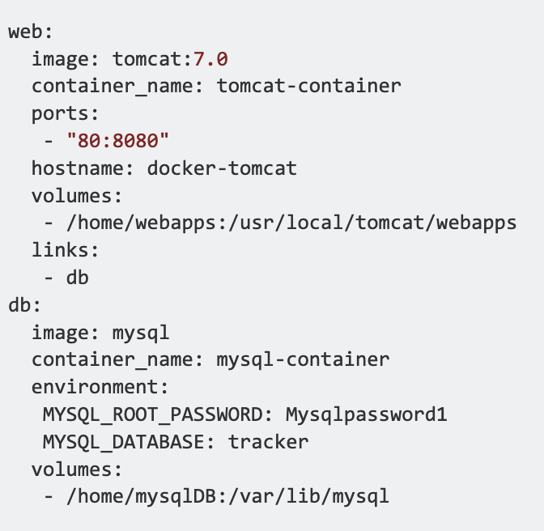
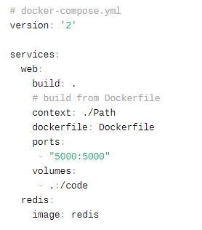
Docker Compose
Docker compose ile birden fazla imajımızı bir arada çalışmak üzere veya database gibi olmak zorunda olan diğer uygulamaları kolaylıkla konfigure edebiliriz!
Tabi önce bir docker-compose.yml dosyasına ihtiyacımız var.

Slide 14
Yani
Versiyon yönetmek artık çok kolay, docker bizim için containerları silmiyor.
Zamandan kazanmak, işte bütün mesele bu!
Daha stabil bir teslim süreci, ekstra sunucu işleri konfigurasyonları yok!
Bas çalıştır, push to execute
Ağ, işlemci, bellek yükü gibi kısıtlamalar elinin altında ve anında!
Bir tık farkla büyük boy tercih edebilirsiniz, stack hazırlamak hiçte zor değil.

Slide 15
Docker Swarm
Production ortamınız için load balancer’a mı ihtiyacınız var,
Servislerinizi downtime olmadan scale edebilmek mi istiyorsunuz?
Değişiklikleriniz tek bir komutla geri mi almak istiyorsunuz (hemde yine 0 downtime!)
O zaman Docker Swarm bu iş için biçilmiş kaftan!

Slide 16
Docker Swarm mı neden?
Sadece Docker Swarm kullanarak
Self Healing
Load balancing
Service discovery & Dns management
Container scaling
Rolling update ve Rollback
Service monitoring
Özelliklerini kullanmaya başlamanız mümkün!..

Slide 17
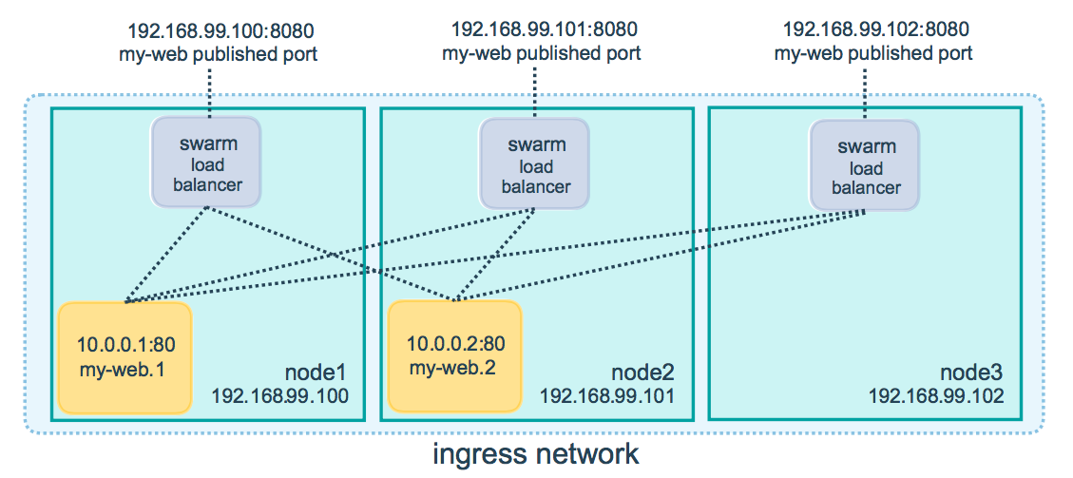
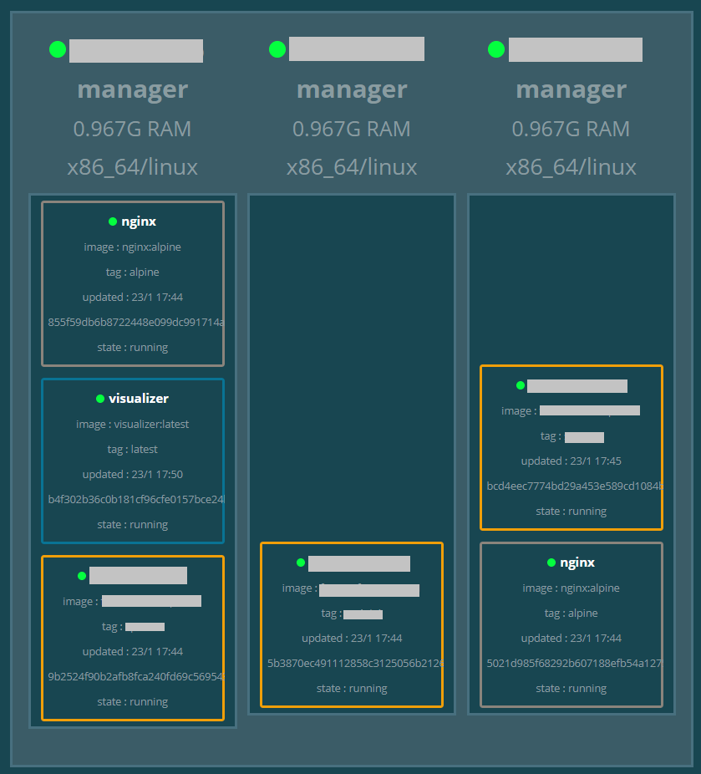
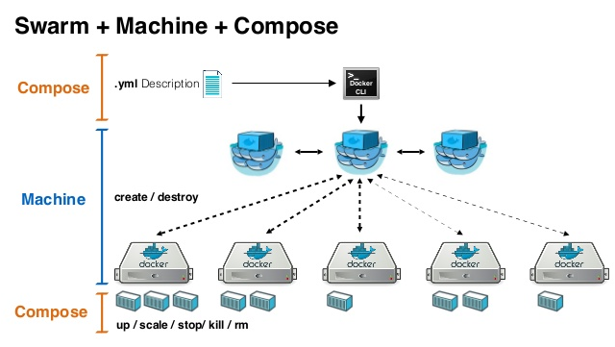
Docker Swarm’dan bahsedelim

Slide 18
Docker Swarm diğer deyişle
Stacklerinizi hiçbir downtime olmadan ölçeklendirmeyi mümkün!
Birden fazla sunucunuzu ekstra kurulumlara boğulmadan sisteme entegre edebilirsiniz.
Size hiçbir konfigurasyon maliyeti vermeden direk clustering özelliklerini kullanabilmenize olanak sağlar.
Worker ve Manager olmak üzere iki grubu vardır.
Workerlar için etiket kullanmak mümkün. Örnekle: Yüksek işlemci gücü gerektiren uygulamalar sadece etiketlediğiniz workerlarda çalışacaktır.
Bunlar operasyon ekiplerinin geliştirilen ürünleri canlı ortama taşırken karşılaşabildikleri çoğu problemin önüne geçer.

Slide 19
Artık bir
Workshop yapma vakti
geldi

